Slide 1
１．パソコンをインターネットに接続してください。
２．ホームページの名称を決めてください。
（例 ofunato-taro）
３．パスワード連絡用メールアドレスを記録してください。
４．講座参考資料：ホームページお助け隊URL
http://homepage-otasuke.jimdo.com/
＜資料をダウンロードしてください。＞
⇒製作依頼をしたい方
⇒JIMDO利用方法
⇒PPTまたはPDF をダウンンロード
５．練習用ＪＩＭＤＯアカウントを作りました
http://ksvn01.jimdo.com/ （ksvn01-ksvn10 ﾊﾟｽﾜｰﾄﾞも同じ）

Slide 2
はじめてのJIMDO（ジムドゥ）講座
２０１２年9月講座にて
KSVNホームページお助け隊
Ver２．7
改訂2013/6/14

Slide 3
Rev2.7 改訂
１．アカウント登録操作が変りました。
２．ログインパスワードは新規登録時に設定します。
３．検索（SEO)設定操作が設定から独立しました。
４．PDFビューアのダウンロード先を追加しました。
５．フェイスブック操作は、別資料を紹介します。
６．＋ブログ作成を一部加筆
７．＋バナーリンク（共通表示ページ）を紹介します。

Slide 4
ＪＩＭＤＯを楽しむ機能
１．ホームページ作りは真似上手が早道
２．文章と写真（ギャラリー）が基本
３．レイアウトはお気に入りのサンプルから選ぶ
４．操作の基本パターンになれる
５．動画（youtube)や地図（グーグル）も表示できる
６．フェースブック、ツイッターに連携すると楽しい
７．ブログ機能ある・・少し不満くらいが丁度よい
８．自分のデジカメ動画をyoutube登録する

Slide 5
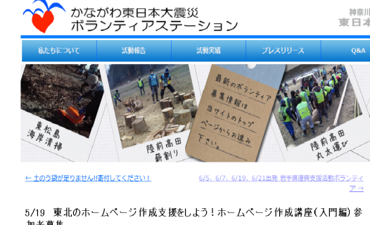
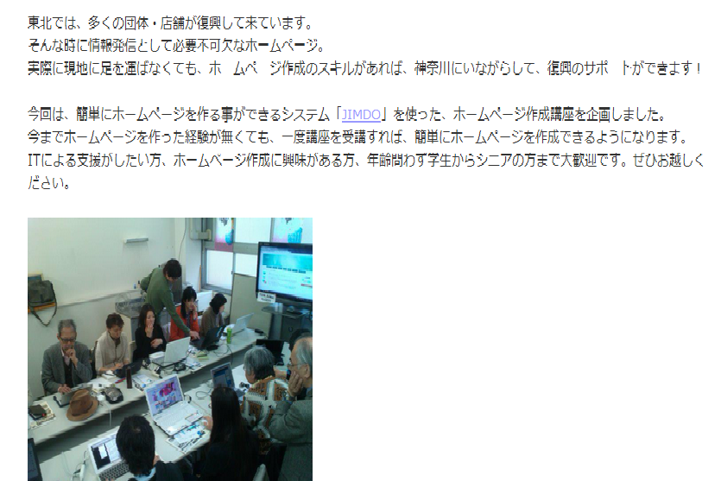
KSVNでの紹介ページ
5/19 東北のホームページ作成支援をしよう！ホームページ作成講座（入門編）参加者募集
http://ksvn.jp/ksvn_headline_news32953.html

Slide 6
作ってみよう私のホームページ

Slide 7
お絵描き感覚で作ってみよう
◆ドイツ生まれの世界一かんたん！ がうたい文句。
◆ホームページは初めて！でも、お絵描き感覚で。
◆あ、自分でもホームページ作れた！の感動を。
◆物まね上手で始めてみる。
◆デザインに欲を出さない。伝える内容が大切！
◆あれもできないこれもできない、が良い。

Slide 8

ＪＩＭＤＯ作り方の目次
１．JIMDOアカウントを登録する
２．ログインとログアウト
３．内容を変えてみる（編集画面）
４．デザインを変えてみる
５．困ったときのヒント
６．ブログ投稿する
７．ワ－ドやＰＤＦをダウンロードする
８．動画、ギャラリーを投稿する
９．フェイスブックとツイッターに連動する

Slide 9
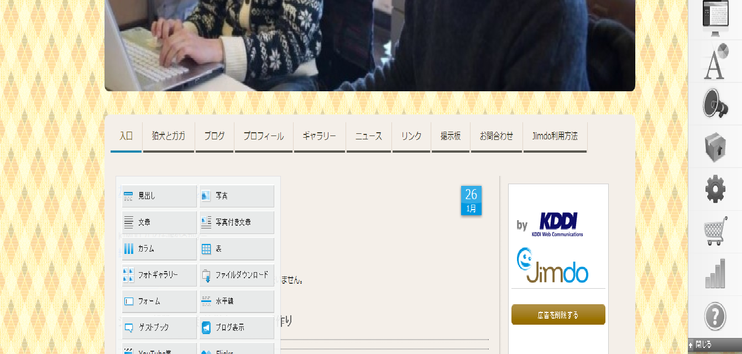
４種類の編集メニューが登場します
１．項目リスト
２．メインメニュー
３．ヘッダー
４．ナビゲーション
ヘッダー
：表紙の写真（図）やタイトル文字を編集
項目リスト
：内容の編集
ナビゲーション
：ページの名前を編集
メインメニュー-
：全体に共通な編集

Slide 10
ＪＩＭＤＯ作り方の目次
１．JIMDOアカウントを登録する
２．ログインとログアウト、プレビュー（お試し）
３．内容を変えてみる（編集画面）
４．デザインを変えてみる
５．困ったときのヒント
６．ブログ投稿する
７．ワ－ドやＰＤＦをダウンロードする
８．動画、ギャラリーを投稿する
９．フェイスブックとツイッターに連動する

Slide 11
通知用のメールアドレスを準備
１．登録用メールアドレスの準備
①手元にあるPC用、スマホ用、ケータイ用のいずれか
②登録時に確認メールが届きます。
２．新たにメールアカウントを作る
①お勧めはグーグルメール xxxx.xxxx@gmail.com
②Webメールだと、どこからでも見れるから便利

Slide 12
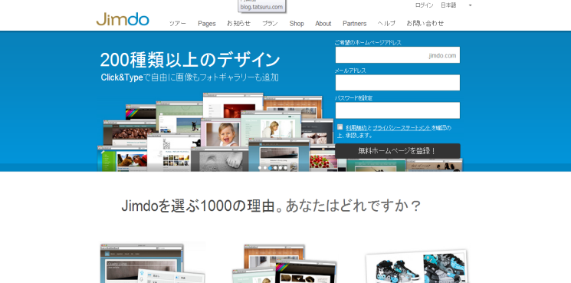
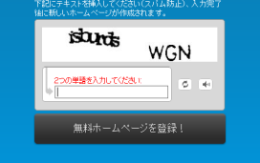
JIMDOアカウントを登録
１．ホームページ名称（赤字部分）を決めます
① http://xxxx-xxx.jimdo.com/ （英数字、ハイフン）
②登録する名称は使われていないか事前に
ネットについないで確認する
２．アカウント登録画面にアクセスする
① http://jp.jimdo.com/
②名称と通知メールアドレス、ログインパスワードを登録
③利用規約にチェックいれて登録
３．文字認証の画面を入力する

Slide 13

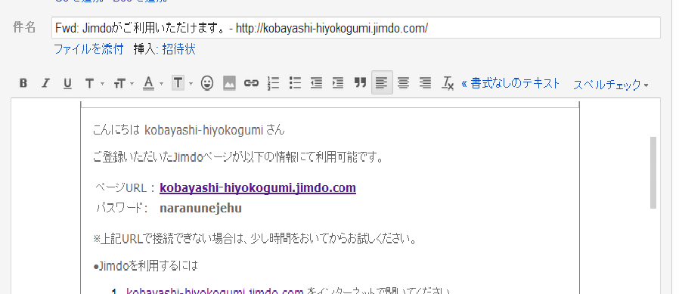
ＪＩＭＤＯアカウントを登録する
４．通知用メールアドレスに登録確認メールがきます。
①（仮パスワードはなくなりました）
②登録されたURLでネットに
接続します。
③正しく表示されたら完了。
５．パスワードは後で変更もできます。
※ 設定（歯車アイコン）→パスワード変更
６．自分のホームページを確認してみましょう
※ 表示されているＵＲＬアドレスは編集用のものです。

Slide 14
ＪＩＭＤＯ作り方の目次
１．JIMDOアカウントを登録する
２．ログインとログアウト、プレビュー（お試し）
３．内容を変えてみる（編集画面）
４．デザインを変えてみる
５．困ったときのヒント
６．ブログ投稿する
７．ワ－ドやＰＤＦをダウンロードする
８．動画、ギャラリーを投稿する
９．フェイスブックとツイッターに連動する

Slide 15
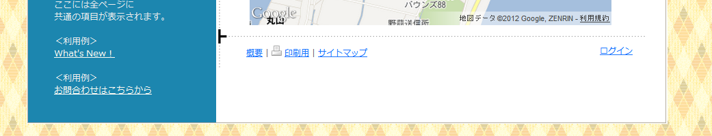
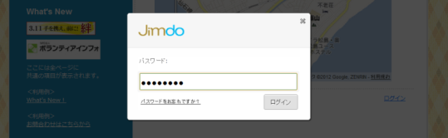
ログイン、ログアウト、プレビュー
１．JIMDO登録時に設定したパスワードを確認します。
２．画面右下にある＜ログイン＞をクリックします。
３．パスワード入力画面にパスワードを入力します。
４．ブラウザ画面のURL表示（編集用）に変わります。

Slide 16
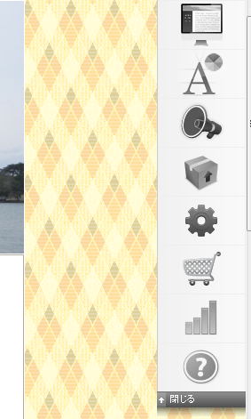
ログイン、ログアウト、プレビュー
５．ログイン状態の（編集用の）URL表示です。
①この状態がログイン状態です。
これで内容の変更（編集）ができます。
②画面の右側に＜メインメニュー＞
が表示されます。

Slide 17

ログイン、ログアウト、プレビュー
６．＜プレビュー＞は、変更内容を事前確認します。
＜編集＞表示をクリックすると＜プレビュー＞表示に戻る。
７．＜ログアウト＞をクリックすると一般公開されます。

Slide 18
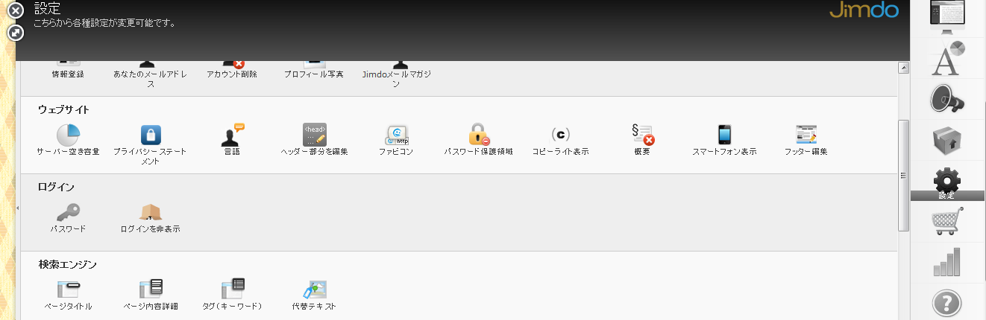
ログインパスワード変更
１．ログインパスワードを変えます。（任意）
①JIMDOから送られたパスワードを変えます
②右メニューの歯車（設定）→ログイン項目＜パスワード＞
をクリックします。

Slide 19
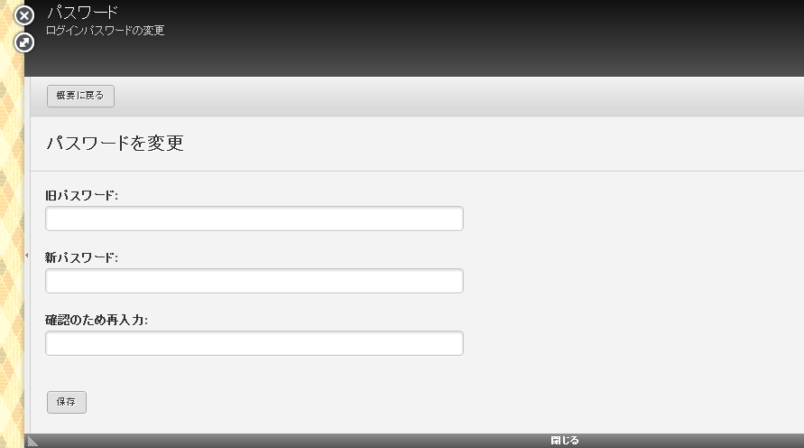
ログインパスワード変更
２．ログインパスワードを変えます。（任意）
①旧パスワードと新パスワード（確認用も）を入力し,
＜保存＞します。
②ログアウト→ログインで新パスワードを確認します。
③＜保存＞します。

Slide 20

ＪＩＭＤＯ作り方の目次
１．JIMDOアカウントを登録する
２．ログインとログアウト、プレビュー（お試し）
３．内容を変えてみる（編集画面）
４．デザインを変えてみる
５．困ったときのヒント
６．ブログ投稿する
７．ワ－ドやＰＤＦをダウンロードする
８．動画、ギャラリーを投稿する
９．フェイスブックとツイッターに連動する

Slide 21
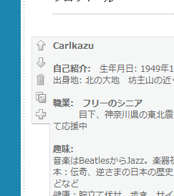
ホームページの内容を編集する
１．最初に表示されている内容は仮の状態です。
①最終的にはすべて書き直しできます。
②追加（プラス）、変更（直接編集）、
コピー、削除（ゴミ箱）ができます。
③変更後は＜保存＞を忘れずに。
２．上下の↓↑で項目を移動します。
３．変更結果はプレビューまた
はログアウトで確認できます。

Slide 22
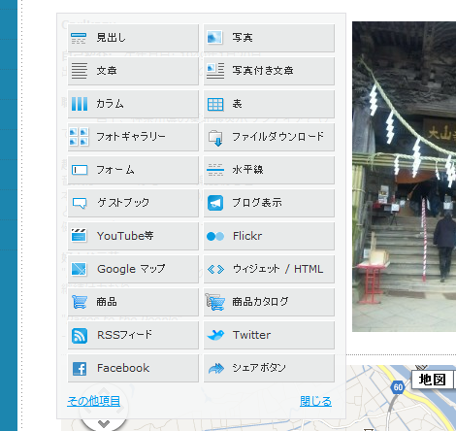
ホームページの内容を編集する
４．画面の内容のプラス（＋）をクリックすると、
左側にメニュー（項目リスト）が表示されます。

Slide 23
ホームページの内容を編集する
５．項目リストの最もよくつかう基本機能
①見出し
②文章
③写真
④写真付き文章
⑤水平線
＊実際に自由に操作してみてください。

Slide 24
ホームページの内容を編集する
５．項目リストの最もよくつかう基本機能
①見出し
②文章
③写真
④写真付き文章
⑤水平線
＊実際に自由に操作してみてください。
では、慣れるまで
編集操作を覚えましょう

Slide 25
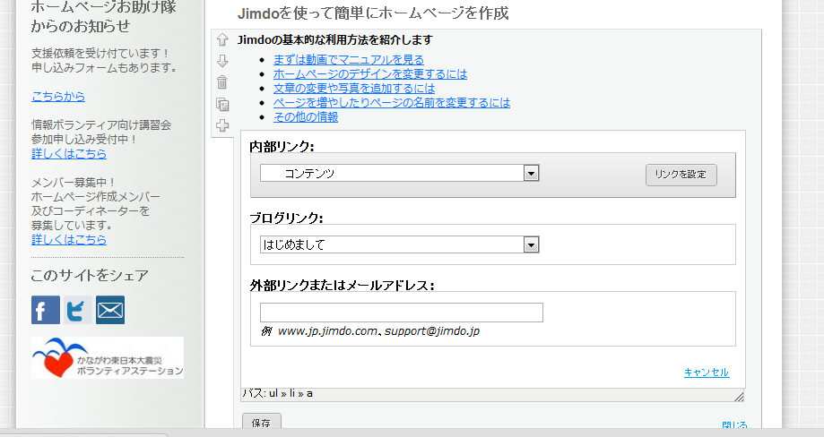
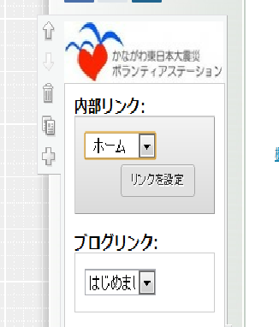
リンクを貼る
６．内部（ページ）や外部のサイトをリンクでつなげます。
①文章（文字列）に貼る
②画像に貼る
③内部リンク
④外部リンク
⑤バナーリンク

Slide 26
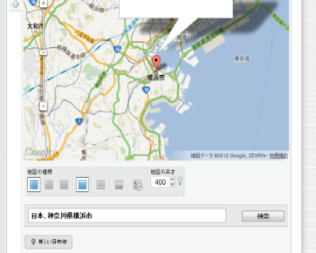
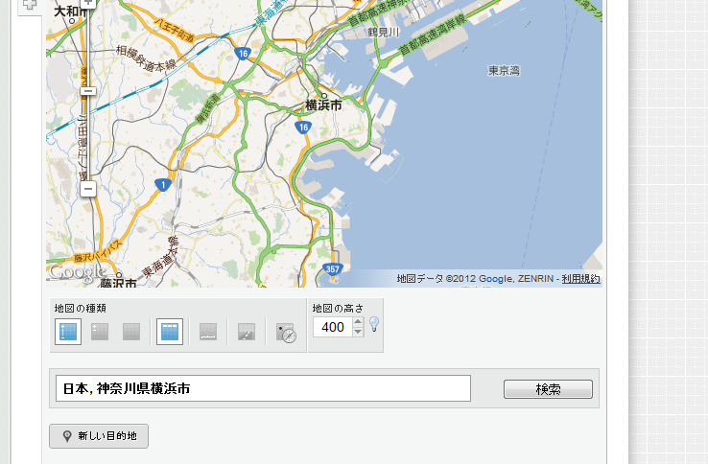
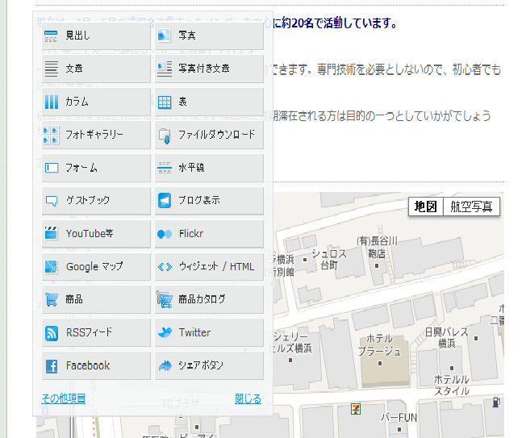
地図を貼る
７．グーグルマップ（地図）を貼ります。
①項目アイテムでＧｏｏｇｌｅマップを選ぶ
②地図の新しい目的地を指定する

Slide 27
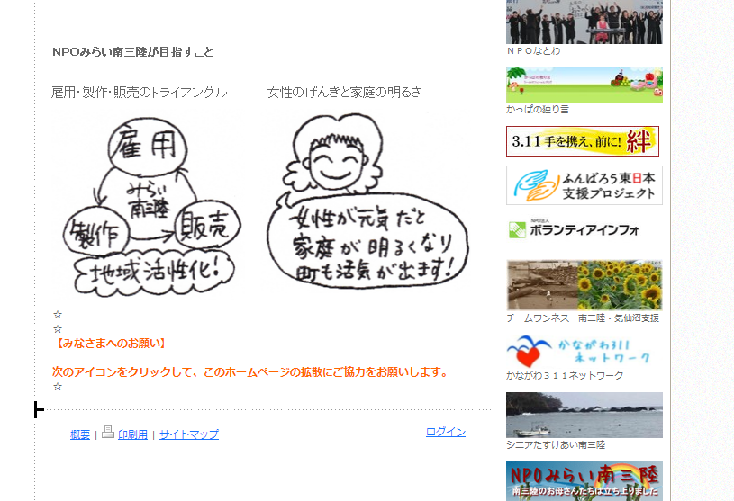
バナーリンクを貼る
８．各ページの右側（または左側）は共通表示です。
①関係の深いサイトや応援サイトなどのバナーを貼ります。
②操作方法は、同じです。画像などは圧縮されます。

Slide 28
ＪＩＭＤＯ作り方の目次
１．JIMDOアカウントを登録する
２．ログインとログアウト、プレビュー（お試し）
３．内容を変えてみる（編集画面）
４．デザインを変えてみる
５．困ったときのヒント
６．ブログ投稿する
７．ワ－ドやＰＤＦをダウンロードする
８．動画、ギャラリーを投稿する
９．フェイスブックとツイッターに連動する

Slide 29
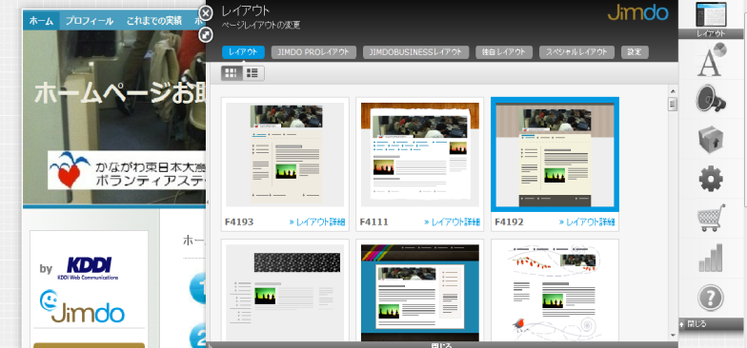
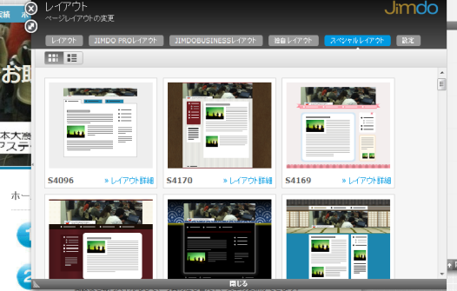
レイアウトを変える
レイアウトを変えてみる
：いくつか変えてみる （無料版は制約あります）
：変更する、しない
：スペシャルレイアウトもお好み次第

Slide 30
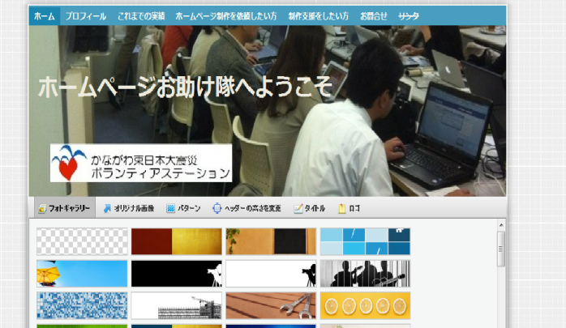
ヘッダーを変える
１．ヘッダーを変えてみる
：オリジナル画像
：背景パターン
：ヘッダーの高さ、ズーム
２．タイトルを書いてみる

Slide 31
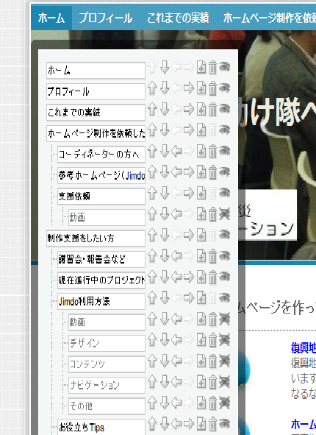
ナビゲーション（ページ名）を変える
ナビゲーション（ホームページの中の各ページ）
：内部ページの名前を変える
：内部ページを追加する（新規）
：内部ページを削除する
：非表示にする
：ページを階層化する
：ページの並びを変える

Slide 32
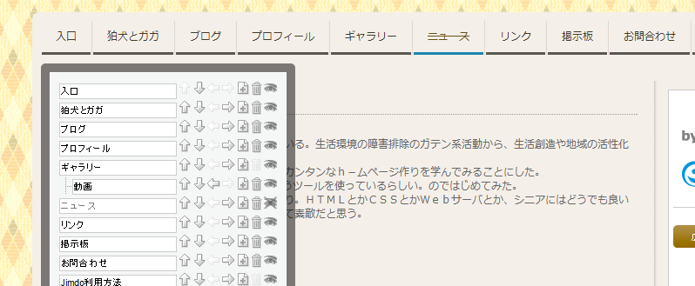
ページ単位の非表示
例 『ニュース』というページをまだ表示させたくないとき
公開画面では表示されません
『ニュース』を非表示とする

Slide 33
ＪＩＭＤＯ作り方の目次
１．JIMDOアカウントを登録する
２．ログインとログアウト、プレビュー（お試し）
３．内容を変えてみる（編集画面）
４．デザインを変えてみる
５．困ったときのヒント
６．ブログ投稿する
７．ワ－ドやＰＤＦをダウンロードする
８．動画、ギャラリーを投稿する
９．フェイスブックとツイッターに連動する

Slide 34
困ったときのお隣さん
１．お隣さんに聞くと、お隣さんも勉強になる。
２．お隣さんはそのお隣さんに聞く連鎖が始まる
３．こっそり、解説本を買うもよし
４．こっそり、ネットで調べるもよし
５．お助け隊ホームページに問い合わせるもよし
６．フェイスブックに投稿するもよし
７．お隣さんと一緒に答えをみつけるのも楽しい
８．ただし、『なんでも聞く癖』はホドホドに

Slide 35




ＪＩＭＤＯ書籍
JIMDO書籍はオンラインショップ購入が簡単
例 http://www.amazon.co.jp
JIMDOフォーラム活用もあり
http://jimdo-forum.com

Slide 36

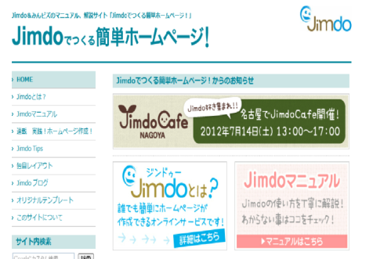
ＪＩＭＤＯおすすめ本
JIMDOに親しんだら、ハイセンス目指して読んでみたくなる超薄い本。
http://www.amazon.co.jp/o/ASIN/4391141574
ちょっと気の利いたJIMDOサイト
http://jp-m.jimdo.com/

Slide 37
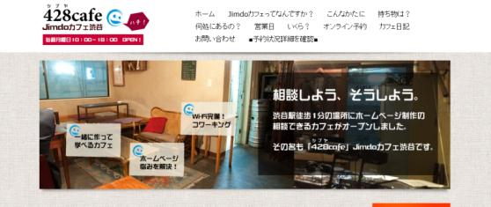
こんなお助けサイトも
１．サムネイル画像化
http://capture.heartrails.com/help/make_thumbnail
２．デバッガー：フェイスブックのサムネイルを最新にする
http://developers.facebook.com/tools/debug
３．ＪＩＭＤＯの使い方ブログ
http://bit.ly/MALqEB
４．渋谷ＩＪＭＤＯカフェができた
http://428cafe.jimdo.com/

Slide 38

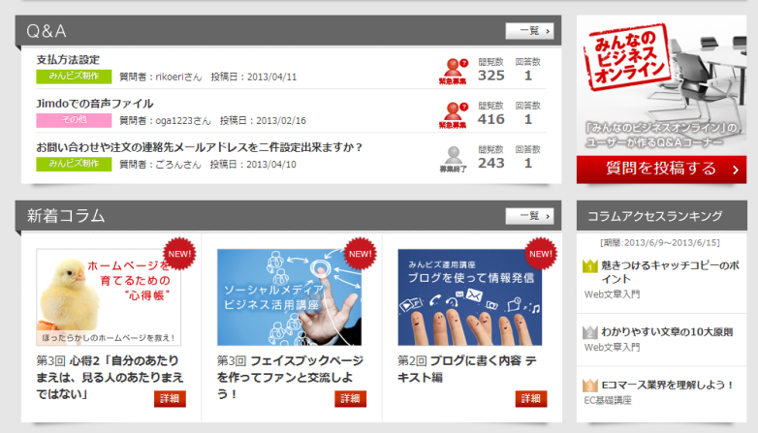
こんなお助けサイトも
５．みんビズ派生の bizyou

Slide 39
ＪＩＭＤＯ作り方の目次
１．JIMDOアカウントを登録する
２．ログインとログアウト、プレビュー（お試し）
３．内容を変えてみる（編集画面）
４．デザインを変えてみる
５．困ったときのヒント
６．ブログ投稿する
７．ワ－ドやＰＤＦをダウンロードする
８．動画、ギャラリーを投稿する
９．フェイスブックとツイッターに連動する

Slide 40
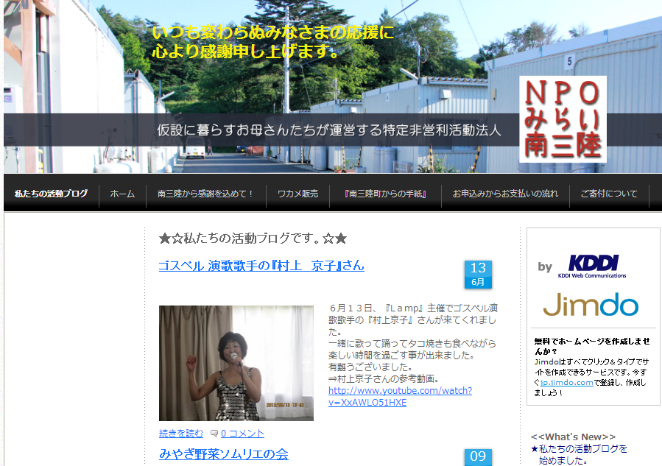

ブログ発信を活かす
１．ベルガーディア鯨山 http://bellgardia.jimdo.com/
２．NPOみらい南三陸 http://mirai-minamisanriku.jimdo.com/

Slide 41
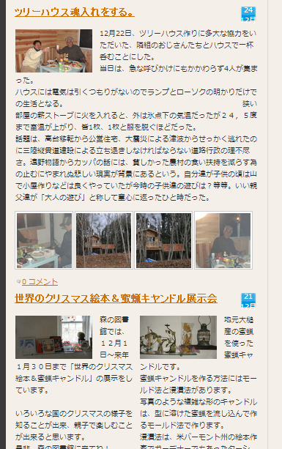

ブログ発信を活かす
１．情報発信で、自分や環境をナマで伝える。
①ホームページ：（場所、団体紹介、商品紹介 など）
②ブログ：日記や定期便のように
日常の変化情報を伝える）
２．お手軽に発信（投稿）できる
①日付や投稿フォームが定型
②写真と文字を貼りつけるだけ
３．フェイスブックなどと連携・拡散

Slide 42
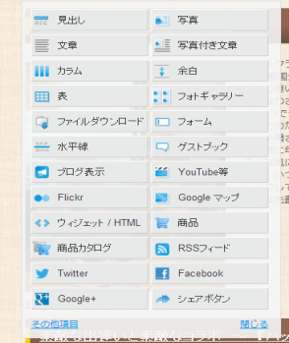
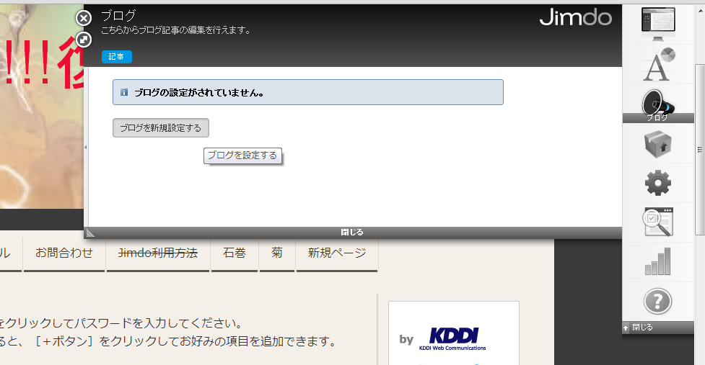
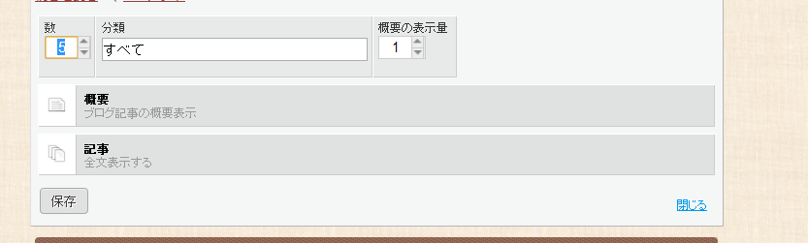
ブログ投稿を有効にする
１．ブログ投稿を有効にする（最初だけ）
①まずメインメニューのブログ（歯車）をクリックする。
②初めての場合は、有効となる
２．何もしないとトップページにブログが表示される。
３．ブログ表示場所を指定する
項目リストで＜ブログ表示＞を選択する
＜表示場所＞

Slide 43
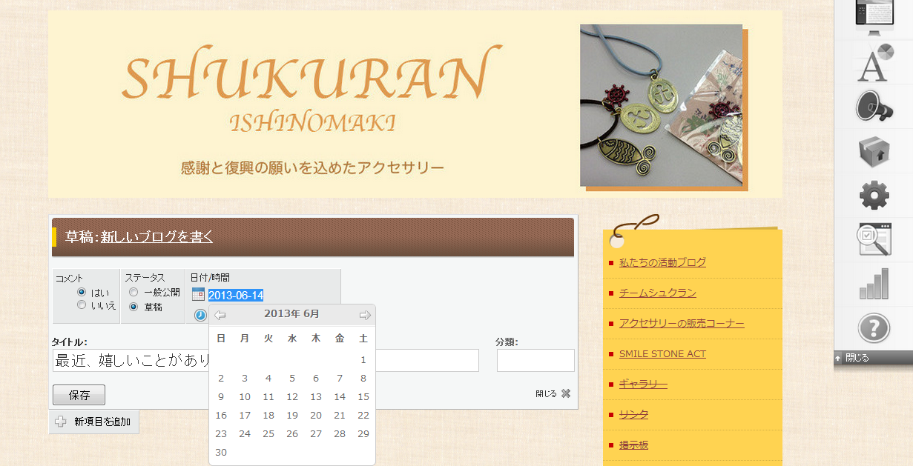
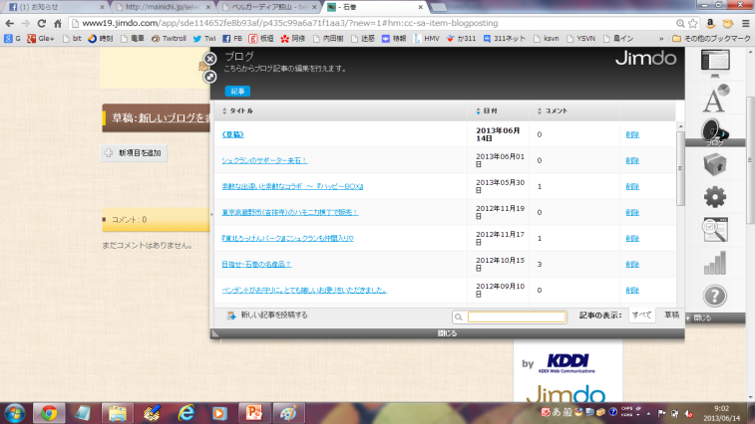
ブログを投稿する
１．ブログを新規に作成する
２．ブログを一般公開する（草稿、一般公開）
３．日付を変える

Slide 44
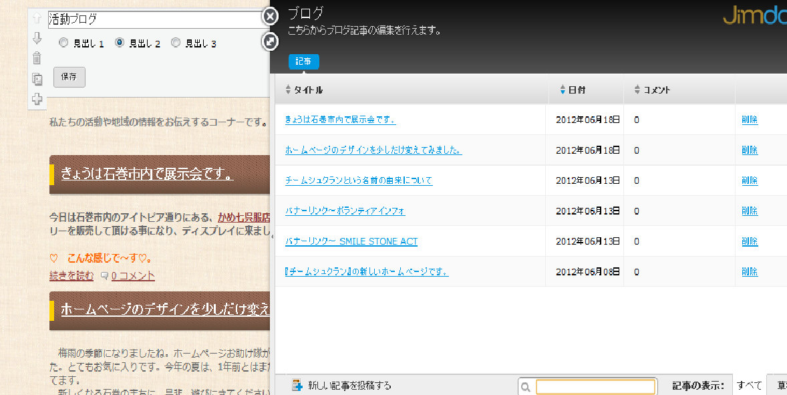
ブログを投稿する
３．ブログを変更、削除する
変更対象のブログ項目をクリック
削除の場合は、右の＜削除＞をクリック

Slide 45
ＪＩＭＤＯ作り方の目次
１．JIMDOアカウントを登録する
２．ログインとログアウト、プレビュー（お試し）
３．内容を変えてみる（編集画面）
４．デザインを変えてみる
５．困ったときのヒント
６．ブログ投稿する
７．ワ－ドやＰＤＦをダウンロードする
８．動画、ギャラリーを投稿する
９．フェイスブックとツイッターに連動する

Slide 46
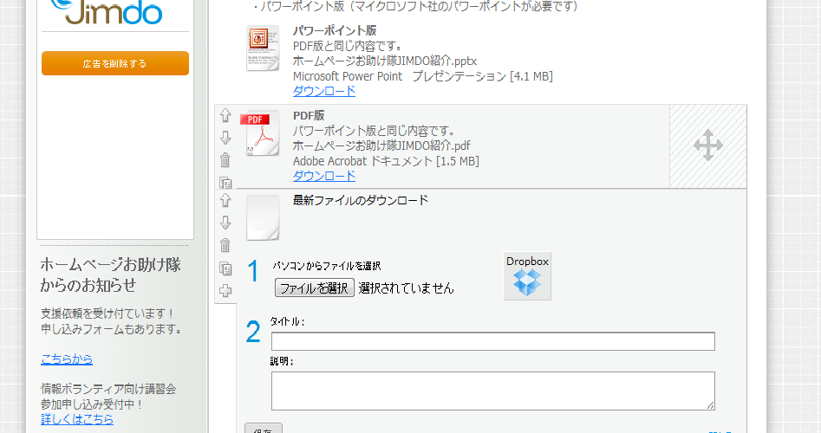
ファイルをダウンロードする
１．ファイルのダウンロード
：Word，xcelを貼りつけてみましょう
（原本、見た人がダウンロードして編集できる）
：PDFを貼りつけてみましょう（見るだけ、見やすい）
２．ファイルを更新したときの削除と追加

Slide 47
ＪＩＭＤＯ作り方の目次
１．JIMDOアカウントを登録する
２．ログインとログアウト、プレビュー（お試し）
３．内容を変えてみる（編集画面）
４．デザインを変えてみる
５．困ったときのヒント
６．ブログ投稿する
７．ワ－ドやＰＤＦをダウンロードする
８．動画、ギャラリーを投稿する
９．フェイスブックとツイッターに連動する

Slide 48
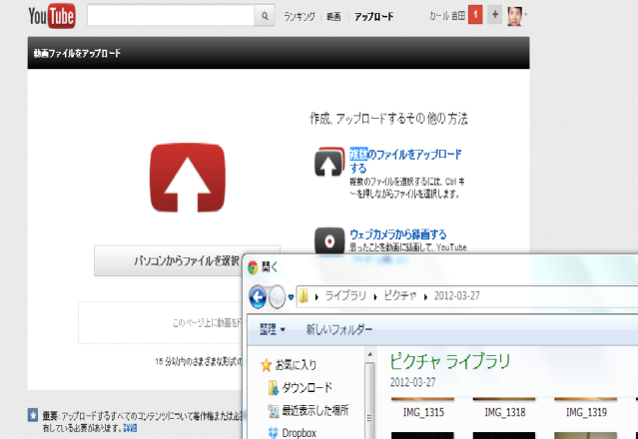
動画を投稿する
１．Youtube（ユーチューブ）に投稿（アップロード）してみる
：公開されている動画を貼りつける
：自分の動画をyoutubeに投稿して、URLを手に入れる。
２．Youtube見るブラウザは、クローム（Chrome)がお奨め

Slide 49
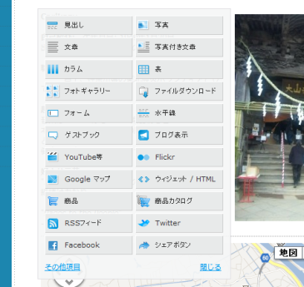
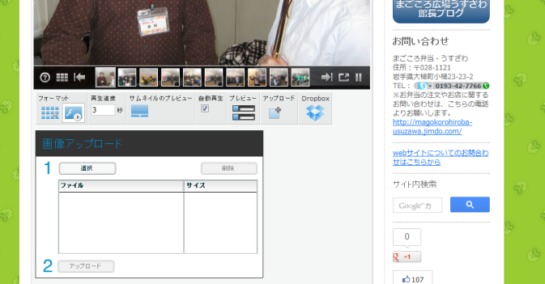
フォトギャラリーを作る
１．写真アルバムをギャラリー
：同時に多数の写真（画像）を表示する
：追加と削除
２．見せ方
：スライドショー
：一括表示

Slide 50
ＪＩＭＤＯ作り方の目次
１．JIMDOアカウントを登録する
２．ログインとログアウト、プレビュー（お試し）
３．内容を変えてみる（編集画面）
４．デザインを変えてみる
５．困ったときのヒント
６．ブログ投稿する
７．ワ－ドやＰＤＦをダウンロードする
８．動画、ギャラリーを投稿する
９．フェイスブックとツイッターに連動する

Slide 51
フェイスブックと連携する
１．FB（フェイスブック）,twitter（ツイッター）のアカウントを作る
①個人名（チーム名）、グループ（招待と共有）
②投稿してみる、友達になる、シェアする
③ケータイ投稿、閲覧
２．FB,Twitterでみんなに知らせる
①FBいいね！ボタン
②シェアボタン
（フェースブック、ツイッター）
３．作り方のガイドはこちら。
http://www.facebook-japan.com/registration.html

Slide 52
ちょっとだけ便利な使い方の例

Slide 53
ＪＩＭＤＯ『使いこなし』の目次
１．JIMDOのつかいこなし
２．ページごとのパスワード保護
３．検索エンジン（ＳＥＯ）対策
４．アカウントを削除する
５．ホームページを画像化＆リンクする
６．ユーストリーム映像を投稿する
７．カラム機能で投稿窓を小さくする
８．PDFを画像化する
９．フェイスブックアカウントをつくる

Slide 54
ＪＩＭＤＯの使いこなし
１．練習用サイトを作ってみる（任意）
２．本番用サイトを作る（まずは無料サイトで）
３．ページを見せない、パスワード保護
４．ログインで編集画面、ログオフで公開画面となる
５．サイトは直接編集となるので即反映されます
６．バックアップ機能はありません（データ保存しておく）
７．自分の練習用サイトで試したり遊んでみるもよい

Slide 55
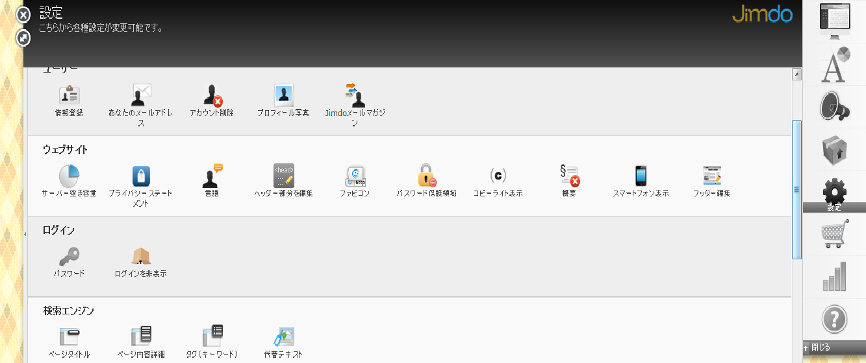
ページ毎のパスワード保護
１．パスワード保護を設定すると、閲覧を制限できます。
①変更が未完成のとき
②閲覧者を制限したいとき（パスワード限定公開）
パスワード保護領域

Slide 56
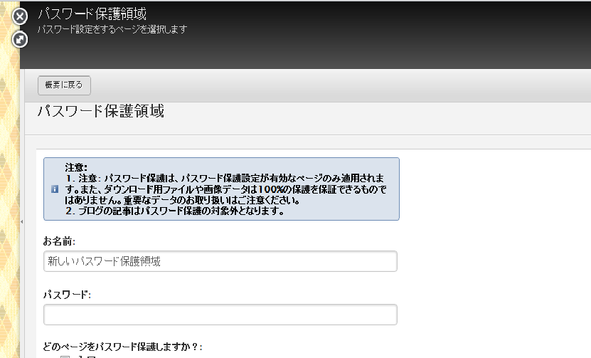
ページ毎のパスワード保護
２．パスワード保護はページごとに設定できます。
①ページごとに異なるパスワード設定ができる
②複数の設定
③保護を無効化

Slide 57
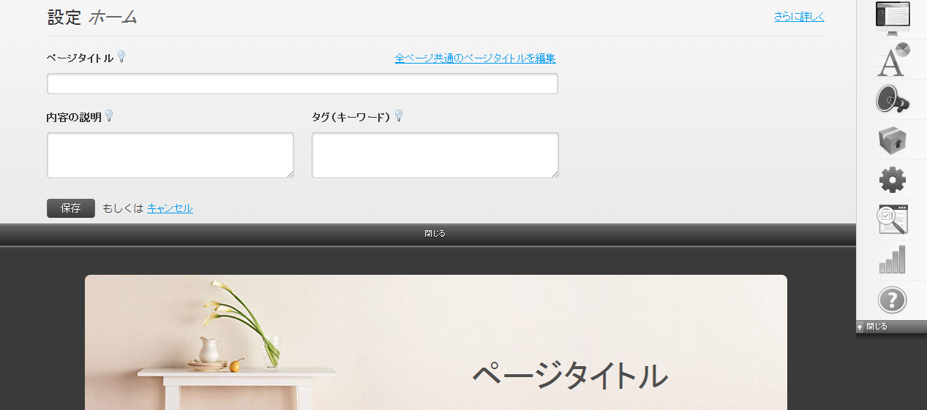
検索エンジン（ＳＥＯ）対策
１．ホームページのタイトル名を設定する
２．ホームページが検索で見つかりやすくする
３．検索タグを複数設定の場合、半角カンマで区切る
４．設定が有効になるのに２Ｗ－1か月かかります
検索を効果的に。

Slide 58
アカウントの削除
１．次の操作で、ＪＩＭＤＯアカウント削除できます。
参考 http://jp.jimdo.com/wiki/Delete_Account
２．削除したら復元はできません。
アカウント削除

Slide 59
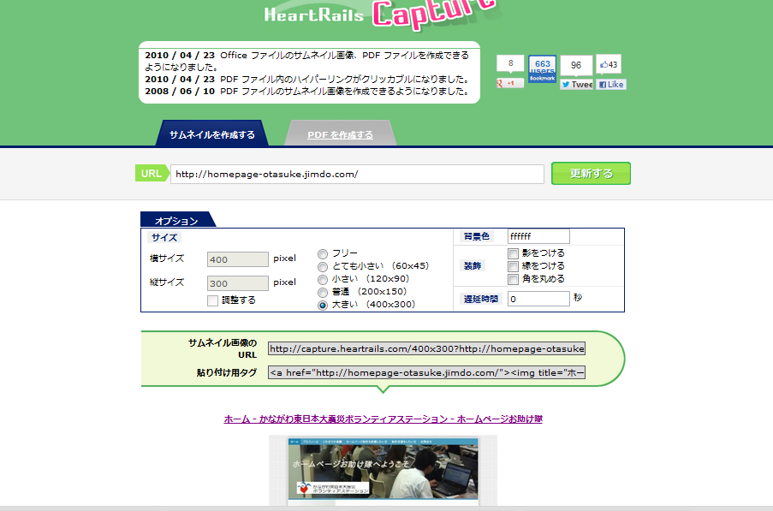
ホームページを画像化＆リンクする
１．他のホームページとリンクするときに、トップページ
を表示して分かりやすく見せることができます。
例 http://capture.heartrails.com/help/make_thumbnail
（注）条件により成功しない場合
があります。
対象のＵＲＬを入力
画像のサイズを指定
埋め込みコードを コピーする

Slide 60

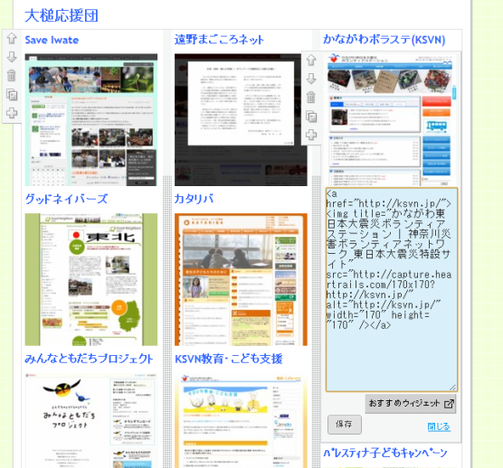
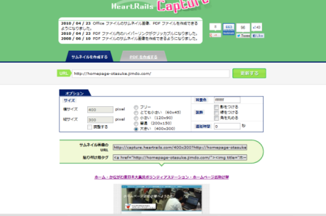
ホームページを画像化＆リンクする
２．画像＆リンクを貼りつける
<ｳｲｼﾞｪｯﾄ／HTML>を選んで
先ほどコピーした埋め込みコード（html)を貼りつけます。
画像が表示されたら＜保存＞します。
埋め込みコード
埋め込みコード

Slide 61
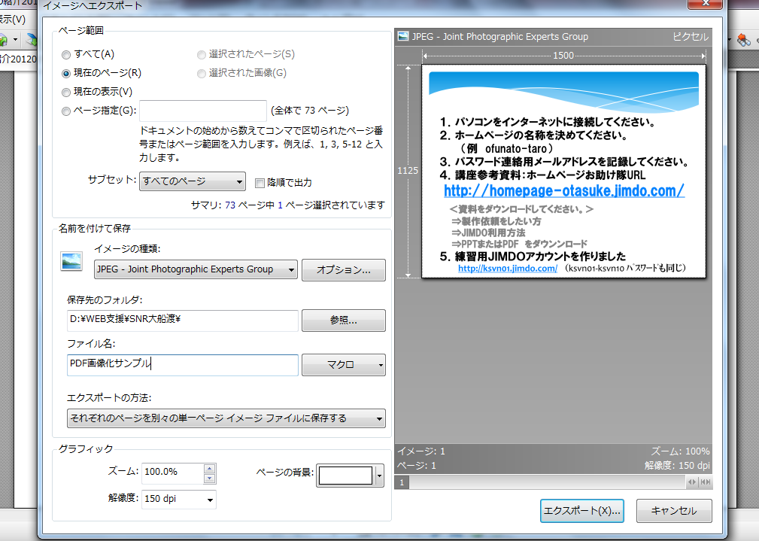
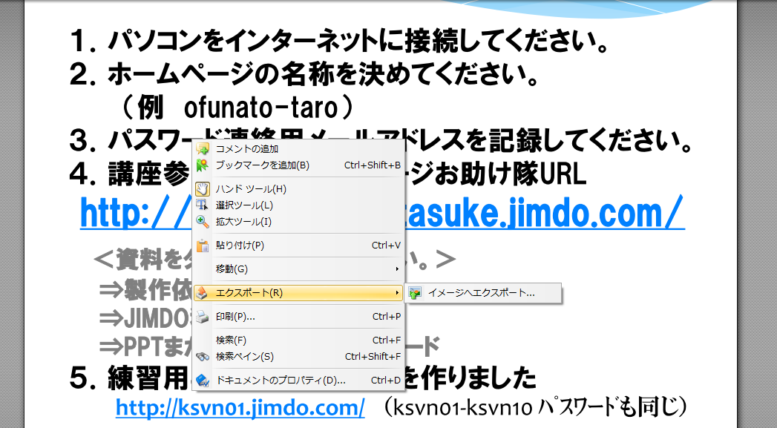
PDFファイルを画像化する
PDF_ViewerでPDFを読む
* http://www.forest.impress.co.jp/library/software/pdfxchange/
＜ファイル／右クリック＞→＜エクスポート＞
→イメージへエクスポート
先ほどコピーした埋め込みコード（html)を貼りつけます。
画像が表示されたら＜保存＞します。

Slide 62
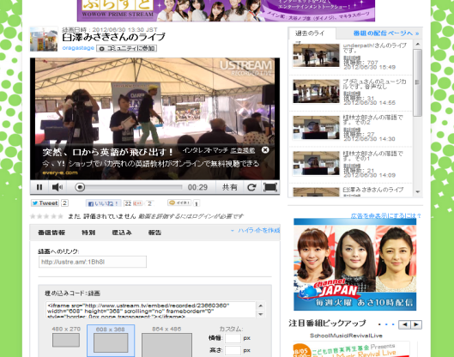
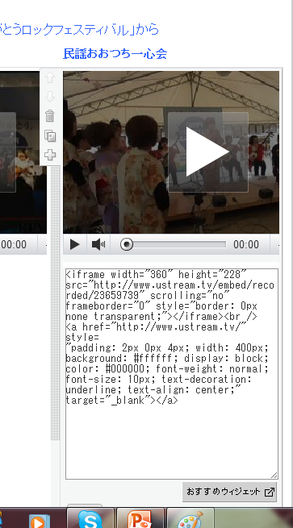
ユーストリーム映像を投稿する
１．ユーストリーム映像を貼り付ける。
例 http://www.ustream.tv/recorded/23660360
２．<ｳｲｼﾞｪｯﾄ／HTML>を使います。
『埋込み』をクリック
埋め込みコード
埋め込みコード

Slide 63
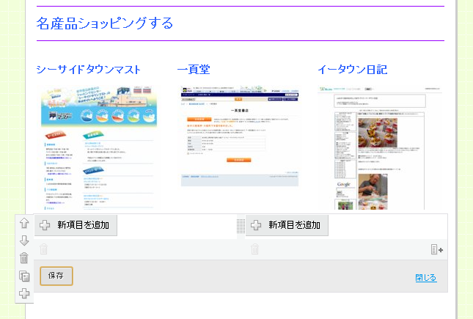

カラム機能で投稿窓を小さくする
１．通常は画面を横一面（１カラム）に使いますが、
これを2～6等分して写真などを沢山表示できます。
２．カラム機能を使います。
・最初は２カラム分割
・黄色い枠をクリックで
カラムをさらに追加

Slide 64





フェイスブックの登録
１．『登録のガイドはこちらから』
http://facebook-guide.net/
①アカウント（名前）登録
②認証もjの入力
③検索用メールアドレス（任意）
④確認メールで登録完了クリック

Slide 65


フェイスブックの登録
下記ＵＲＬにある簡単操作マニュアルを
参考にしてみてください
http://bit.ly/10vvvEc

Slide 66
そのた

Slide 67
支援のありかた
１．仮設のホームページのつもりでやろう
２．初期ＨＰを立ち上げ支援が基本ですが・・
３．作成後も継続支援（更新）する場合の運用
４．Ｑ＆Ａ的なサポート、情報交換
：フェイスブック（ホームページ作成チーム）に入ろう
５．支援の現場はいろいろ
：メールもＰＣ操作も苦手な依頼者への対応
：作成後の運用（連絡方法、更新権限共有）
６．ネット紹介（予約・販売は電話、ＦＡＸ）にとどめる

